Slide 1


Составление Программы работ на инженерно-геологические изыскания
Бершов Алексей Викторович
Генеральный директор ГК ПетроМоделинг
Геологический факультет МГУ им. М. В. Ломоносова
+79030040259
Alexey.bershov@petromodeling.com

Slide 2


Обязательные пункты нормативных документов, формирующие ТЗ
4.12 Задание на выполнение инженерных изысканий для подготовки проектной документации должно содержать следующие сведения и данные:
6.3.2 Задание на инженерно-геологические изыскания для подготовки проектной документации дополнительно к 4.12, как правило, должно содержать:
данные о проектируемых нагрузках на основание;
данные о предполагаемых типах фундаментов;
данные о глубинах заложения фундаментов и подземных частей зданий и сооружений;
данные о высоте и этажности зданий и сооружений;
данные о предполагаемой сфере взаимодействия проектируемых объектов с основаниями фундаментов;
и т.д.
4.14 В задании не допускается устанавливать состав и объем работ, методику и технологию их выполнения, за исключением заданий на отдельные виды работ для субподрядных организаций исполнителя.
Обязательные пункты СП 47.13330.2012 согласно постановления правительства №1521

Slide 3
Пункты действующих нормативных документов, формирующие ТЗ
4.8 Требования к инженерным изысканиям для строительства приведены в СП 47.13330, [3], [4], [5], национальных стандартах и других нормативных документах по инженерным изысканиям и исследованиям грунтов для строительства.
Объемы и состав инженерных изысканий должны быть установлены в техническом задании на изыскания с учетом геотехнической категории объекта строительства.
Наименование грунтов оснований в отчетной документации по результатам инженерных изысканий и в проектной документации следует принимать по ГОСТ 25100.
Пункт действующего СП 22.13330.2016
На лицо противоречие !!!

Slide 4
Пункты действующих нормативных документов, формирующие ТЗ
5.1.16 (СП 22.13330.2016) В состав физико-механических характеристик грунтов, которые следует учитывать при проектировании, входят:
- плотность грунта и его частиц, влажность (ГОСТ 5180 и ГОСТ 30416);
- коэффициент пористости;
- гранулометрический состав для дисперсных грунтов (ГОСТ 12536);
- содержание органических веществ (ГОСТ 23740);
- влажность на границах пластичности и текучести, число пластичности и показатель текучести для глинистых грунтов (ГОСТ 5180);
- коэффициент фильтрации (ГОСТ 23278; ГОСТ 25584);
- угол внутреннего трения, удельное сцепление, модуль деформации и коэффициент поперечной деформации грунтов (ГОСТ 12248, ГОСТ 20276, ГОСТ 30416 и ГОСТ 30672);
- временное сопротивление при одноосном сжатии (ГОСТ 12248), показатели размягчаемости, растворимости и выветрелости для скальных грунтов.
... По специальному заданию дополнительно могут быть определены и другие характеристики грунтов, необходимые для расчетов.
В отчете об инженерно-геологических изысканиях необходимо указывать применяемые методы лабораторных и полевых определений характеристик грунтов и методы обработки результатов исследований.

Slide 5
Обязательные пункты нормативных документов, формирующие ТЗ
5.3.17 Число определений характеристик грунтов, необходимое для вычисления их нормативных и расчетных значений, должно устанавливаться в зависимости от степени неоднородности грунтов основания, требуемой точности вычисления характеристики и уровня ответственности сооружения и указываться в программе исследований. Следует учитывать, что увеличение числа определений характеристик грунтов приводит к повышению их расчетных значений и, следовательно, к более экономичным проектным решениям.
Число одноименных частных определений для каждого выделенного на площадке инженерно-геологического или расчетного грунтового элемента (ГОСТ 20522) должно быть не менее десяти для физических характеристик и не менее шести — для механических характеристик.
Обязательные пункты СП 22.13330.2012 согласно постановления правительства №1521

Slide 6
Пример оформления таблицы Сопоставления фондовых ИГЭ

Slide 7
Пример оформления таблицы Сопоставления фондовых ИГЭ

Slide 8
Пример оформления таблицы Сопоставления фондовых ИГЭ

Slide 9
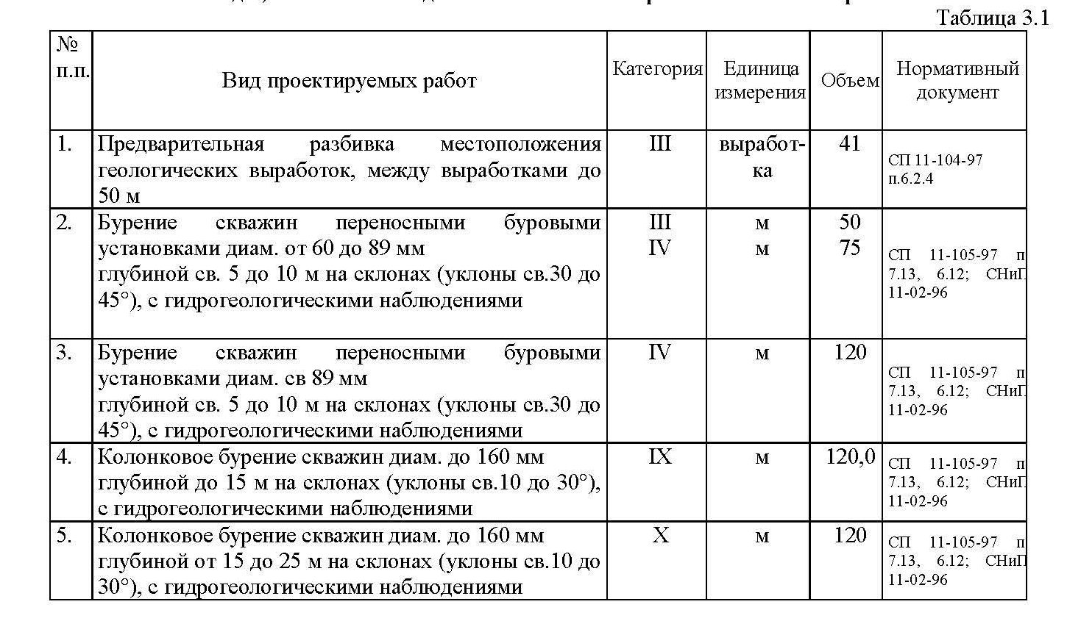
Пример оформления таблицы объемов

Slide 10
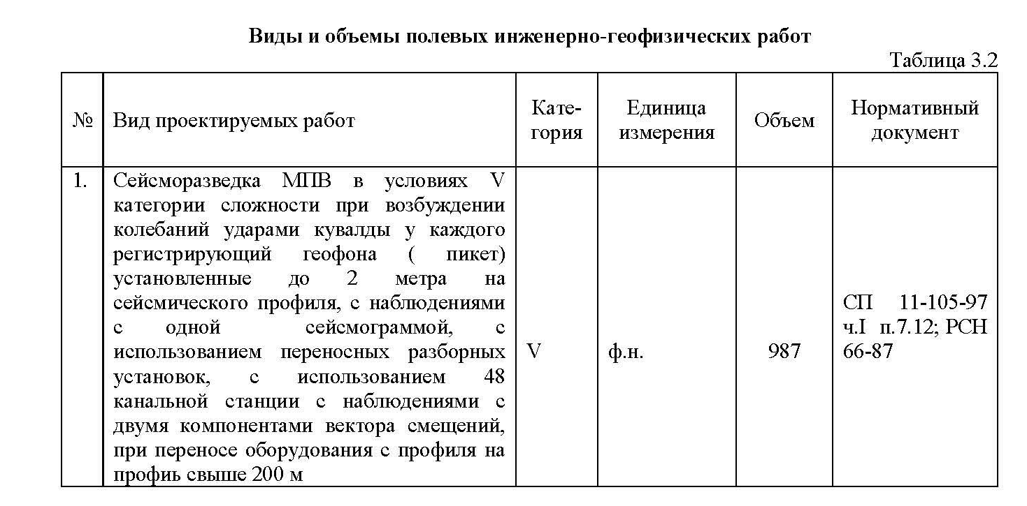
Пример оформления таблицы объемов

Slide 11
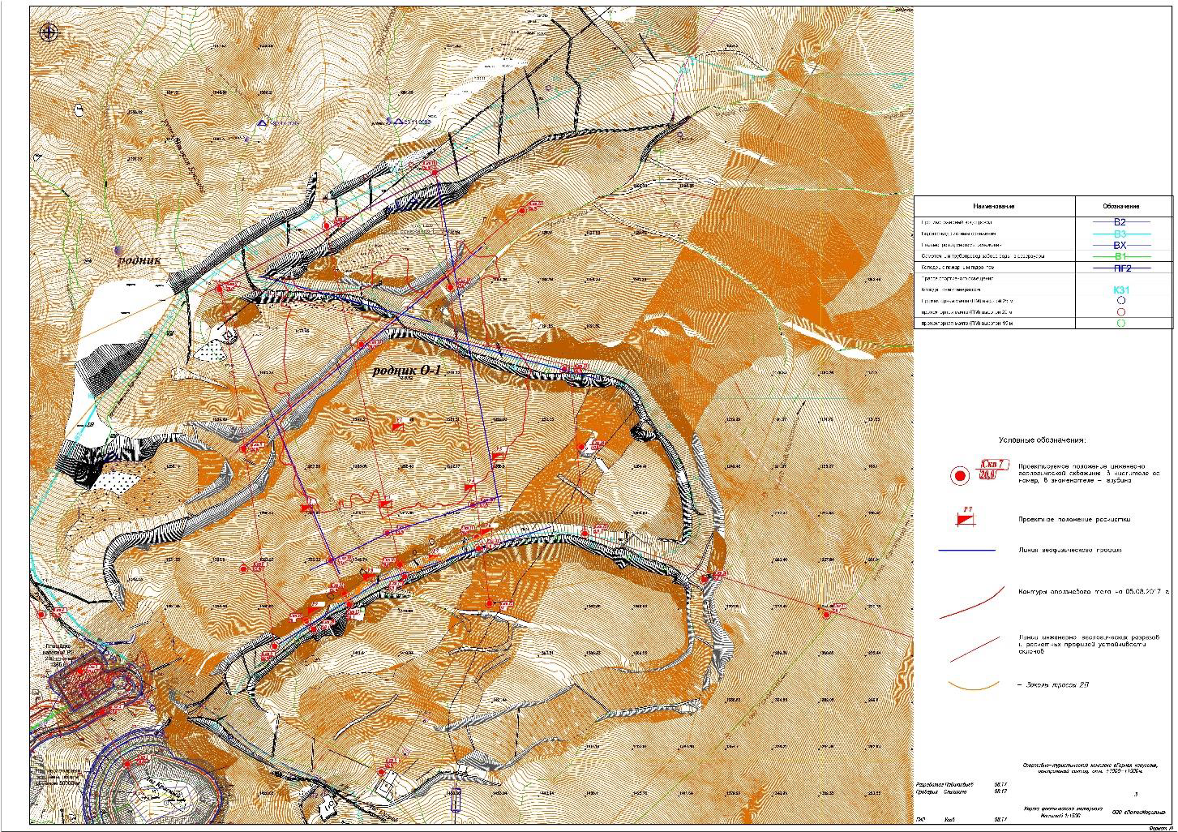
Пример оформления КФМ в программе работ

Slide 12
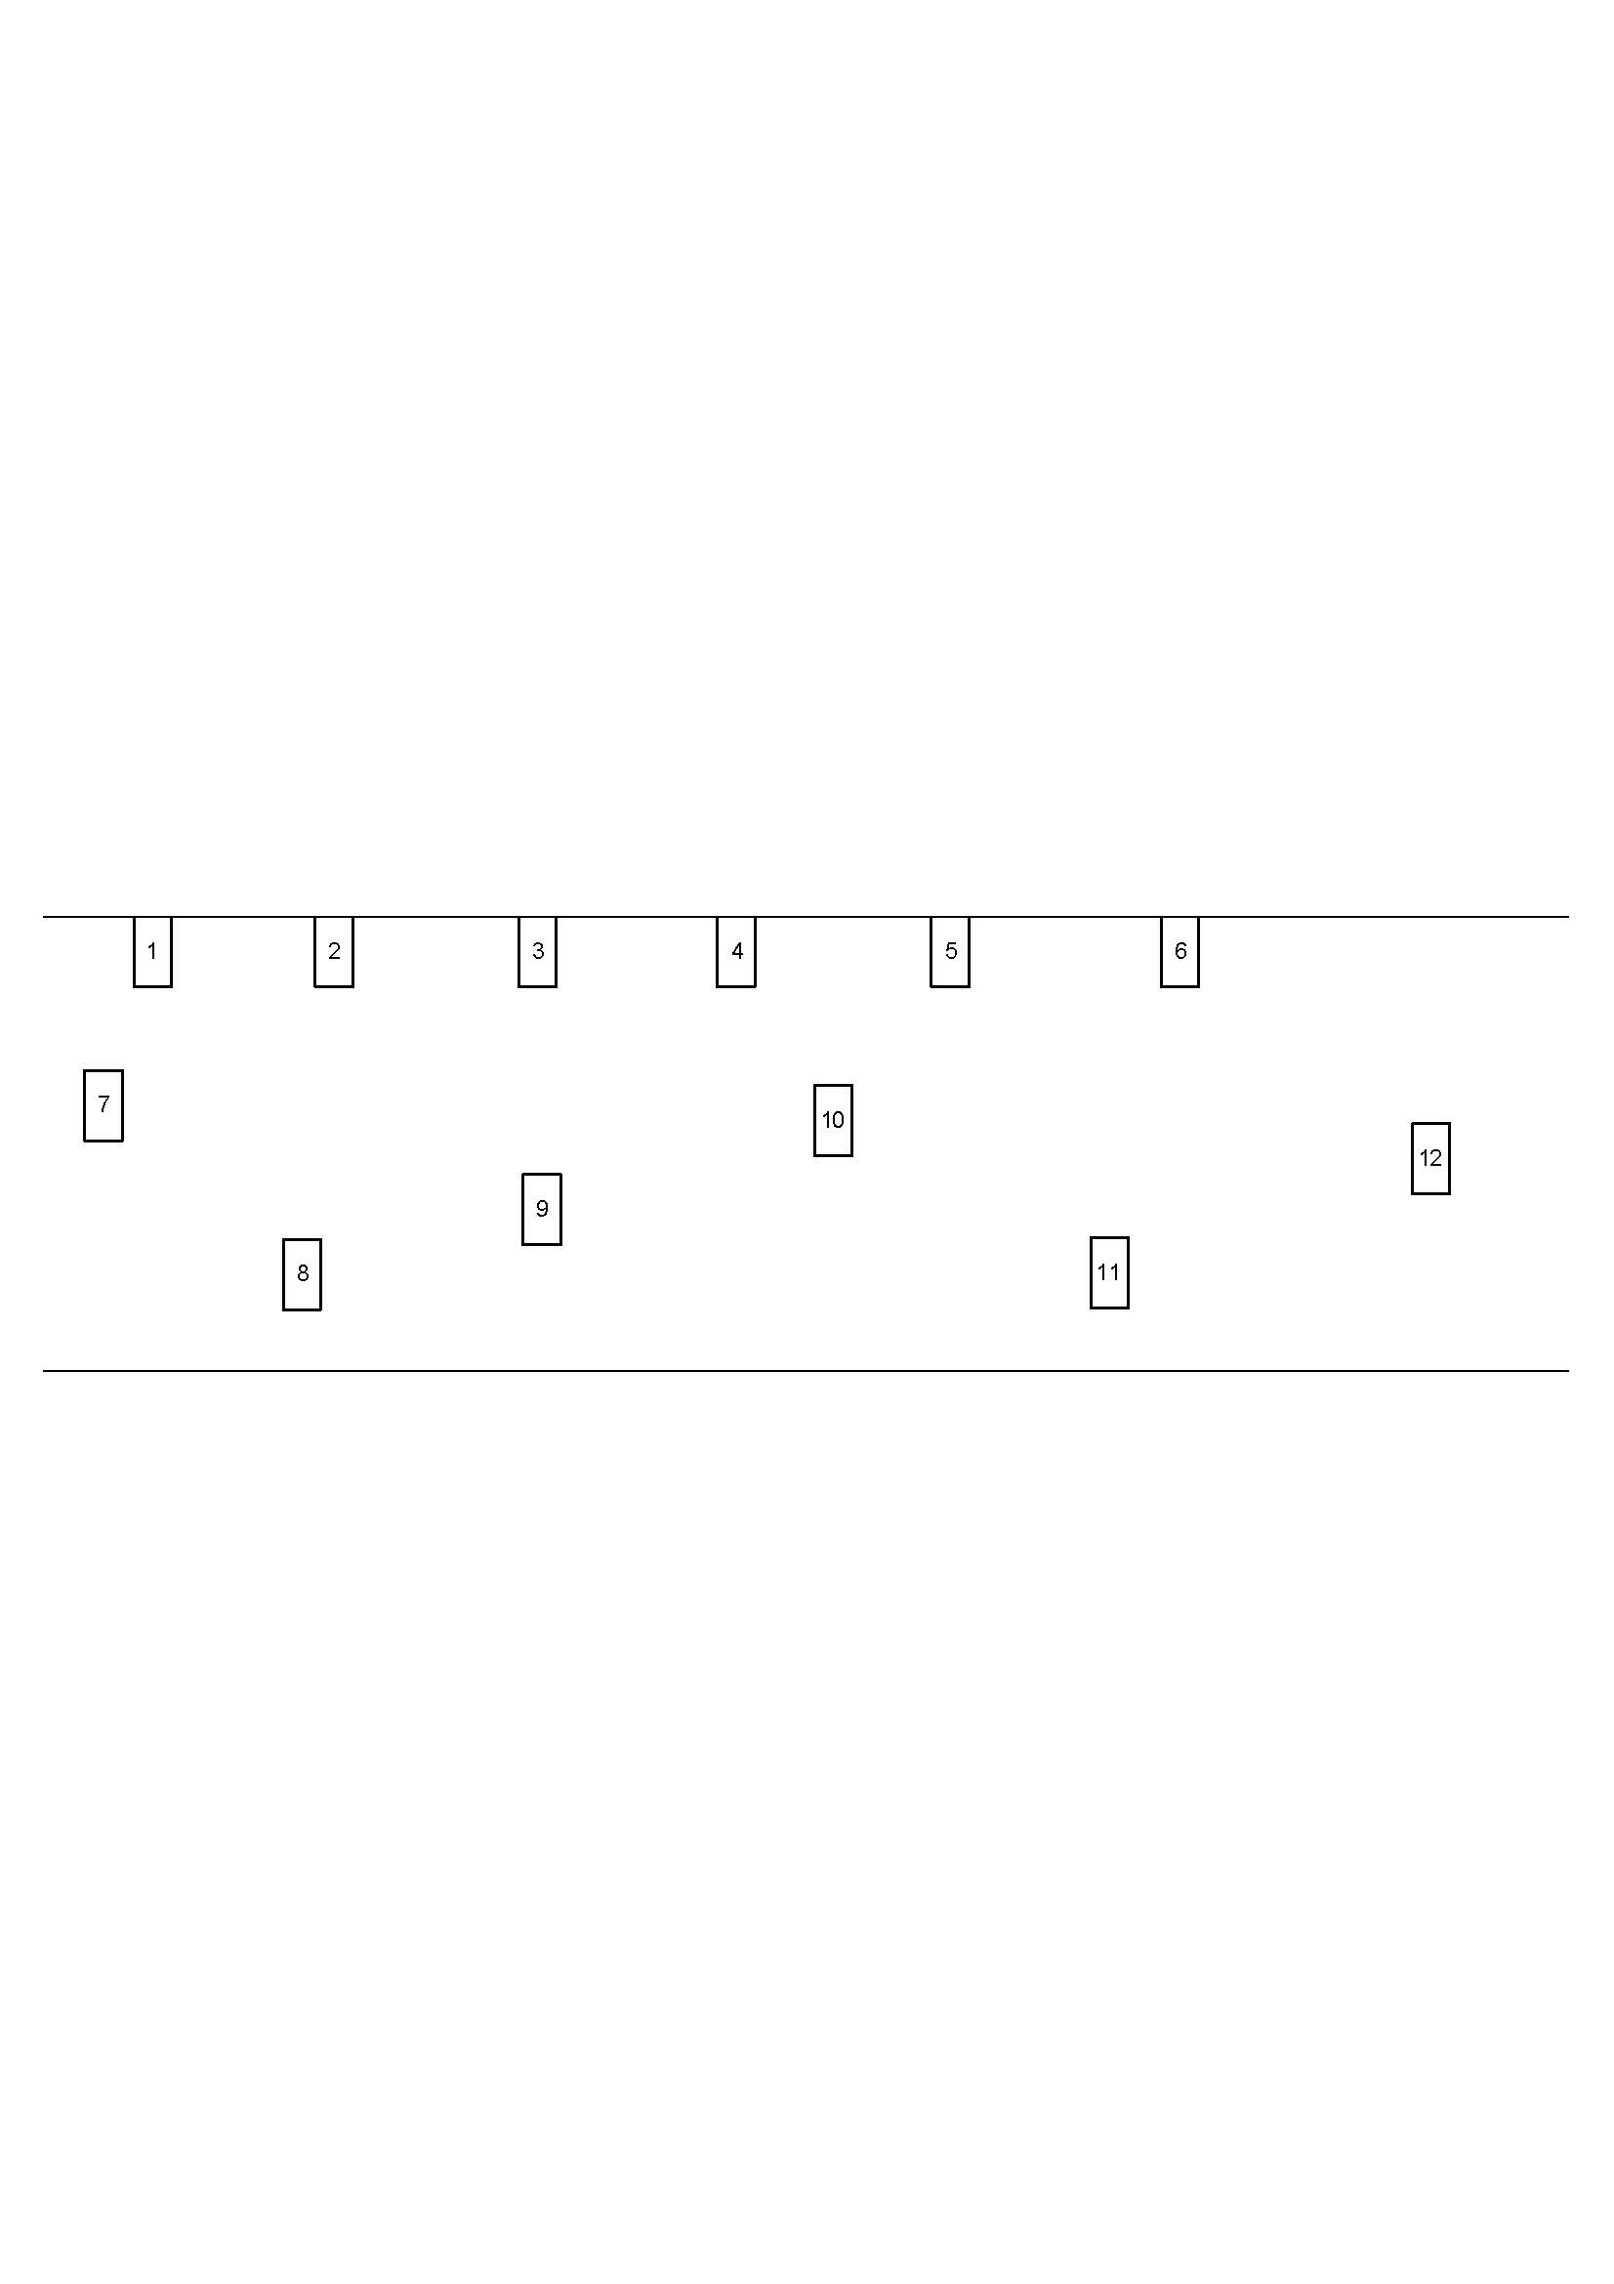
Принципиальная схема опробования геологического тела (ИГЭ) для корректного применения нелинейной модели HS
Отбор референсных образцов из кровли геологического тела, при существенно негоризонтальном залегании, отбор из части с наименьшей глубиной.
Отбор образцов с применением капсульных грунтоносов («двухколонковых»). Нелинейные модели чрезвычайно чувствительны к качеству отбора образцов
Отбор образцов с различных глубин из геологического тела, для выявления возможных закономерностей при различных σ3, охватывающих весь диапазон возможных нагрузок на геологическое тело.

Slide 13
Основные «сложные» моменты проведения лабораторных испытаний для корректного применения нелинейной модели HS
Невозможность обойтись стандартной фразой «сделать по ГОСТ», распространенной при проведении сдвиговых испытаний при нагрузках «1-2-3» и компрессионных испытаниях «0,5-1-2-3-4-5-6»;
Зависимость результатов лабораторных исследований от выбранных моделей поведения грунтов, типов поведения массивов («дреннированное», «недренированное А, В, С»), видов расчетных схем (пластические расчеты, консолидация, фильтрация и т.п.);
Отсутствие ГОСТ на определение большинства параметров нелинейных моделей;
Влияние на результат испытаний выбора схемы испытаний, которая определяется будущими условиями работы грунтового массива;
Существенное влияние на результат параметра Скемптона В и применения противодавления;
Влияние на результат скорости испытаний как трехосных, так и одометрических;
Влияние на результат боковых давлений, часто определяемых «бытовым» давлением (требующего отдельного определения проектировщиком, поскольку не ясна схема его расчета);
Существенное влияние на результаты моделирования параметров OCR и K0, большее чем влияние прочностных и деформационных свойств.

Slide 14
Пример использования новых методов

Slide 15
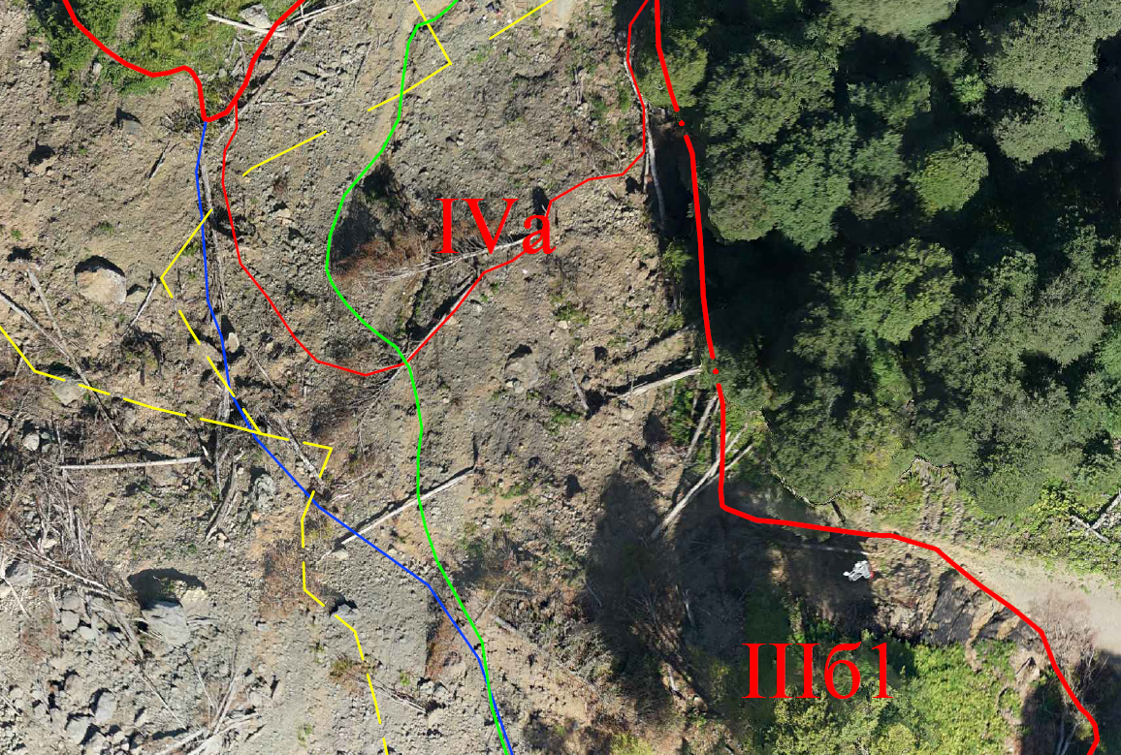
Пример использования новых методов

Slide 16
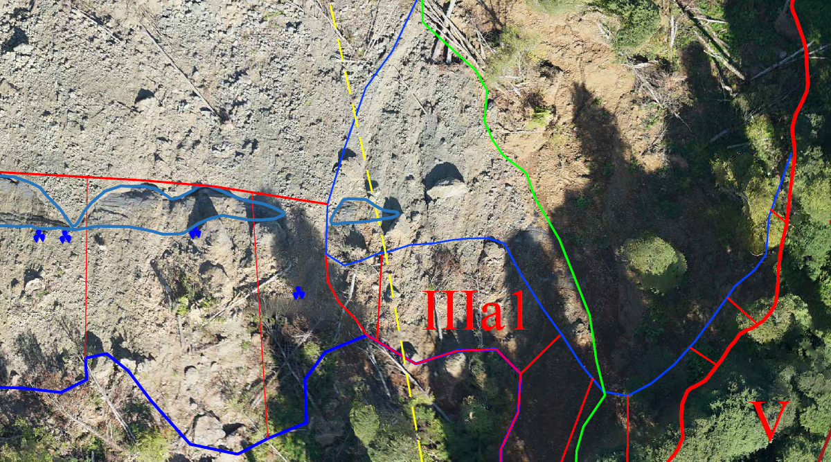
Пример использования новых методов

Slide 17
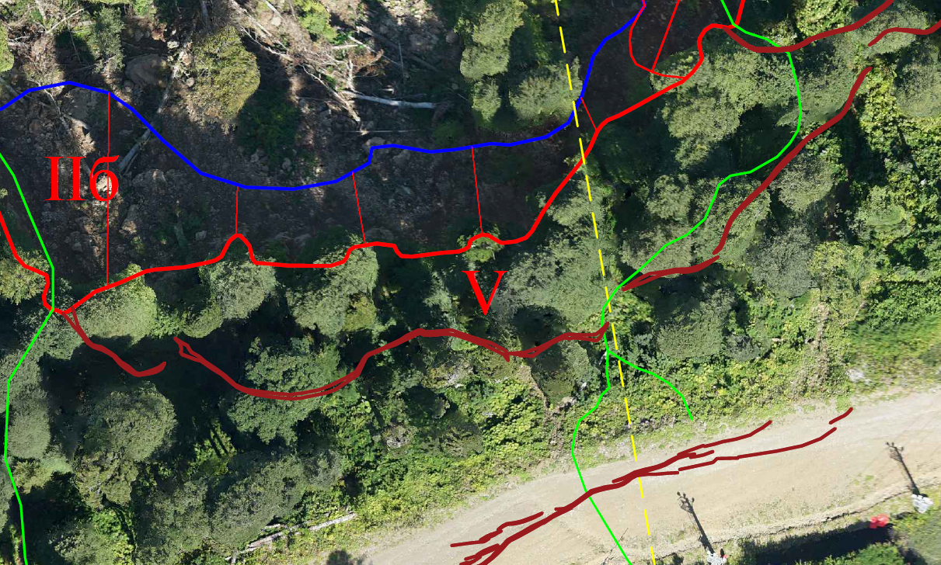
Пример использования новых методов

Slide 18
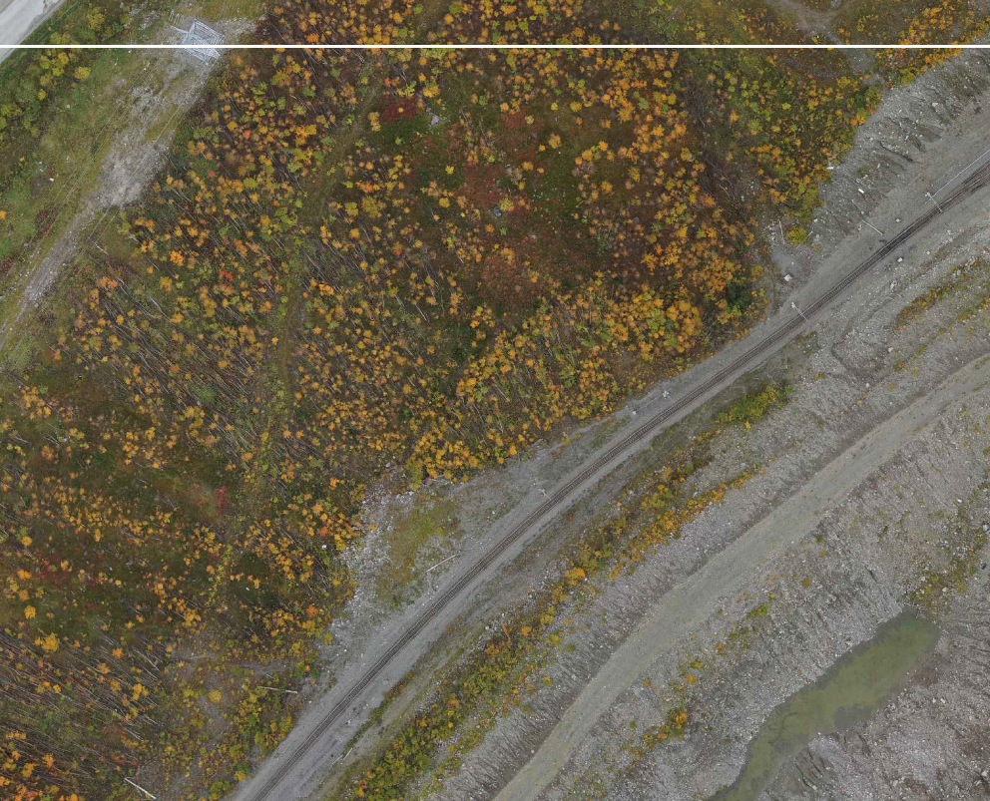
Пример использования новых методов

Slide 19
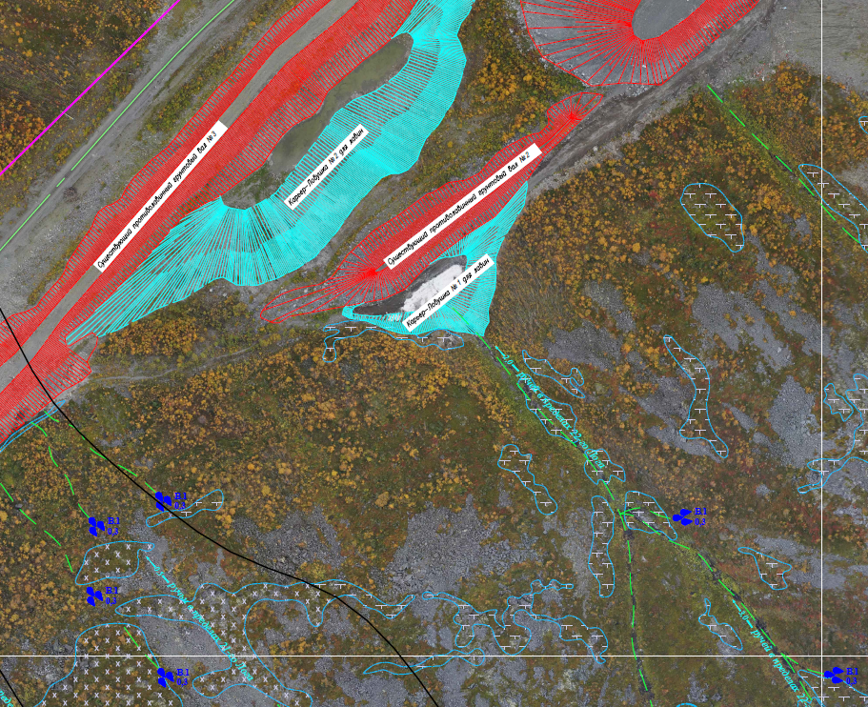
Пример использования новых методов

Slide 20
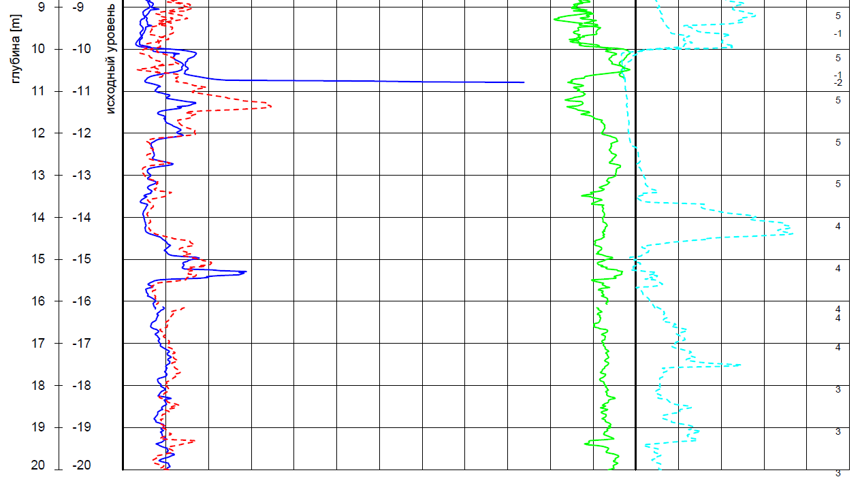
Пример использования новых методов

Slide 21
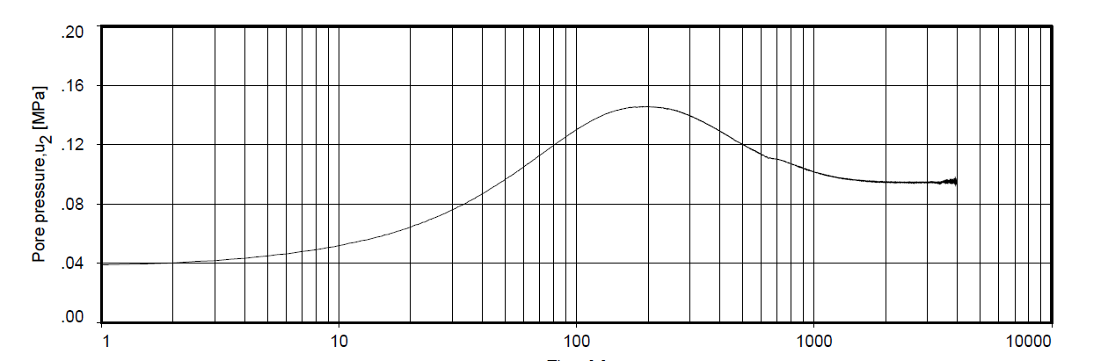
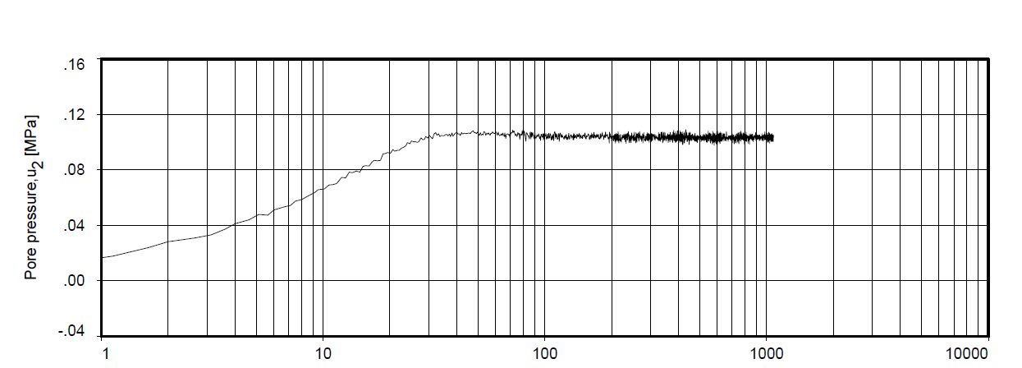
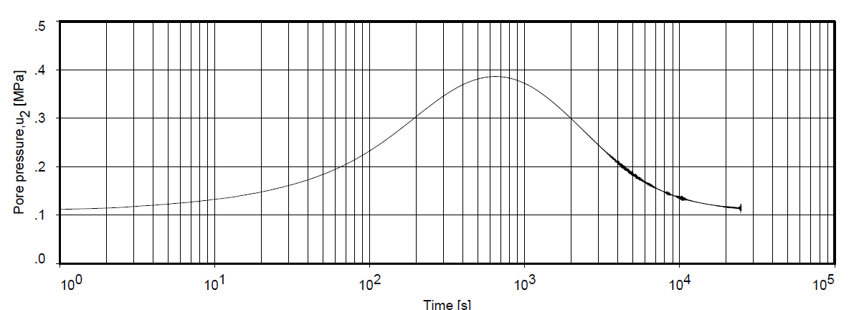
Пример использования новых методов

Slide 22

Спасибо за внимание!

